Slide 1
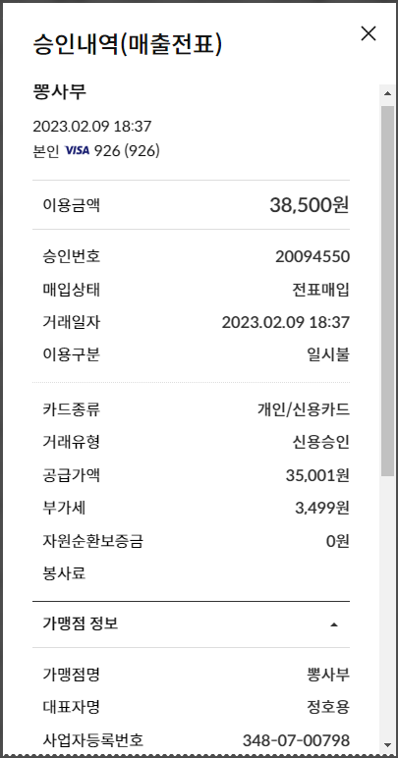
<일반영수증(야근식대)>

